Slide 1
AI ENGINEERING
Optimización del Finetuning

Slide 2
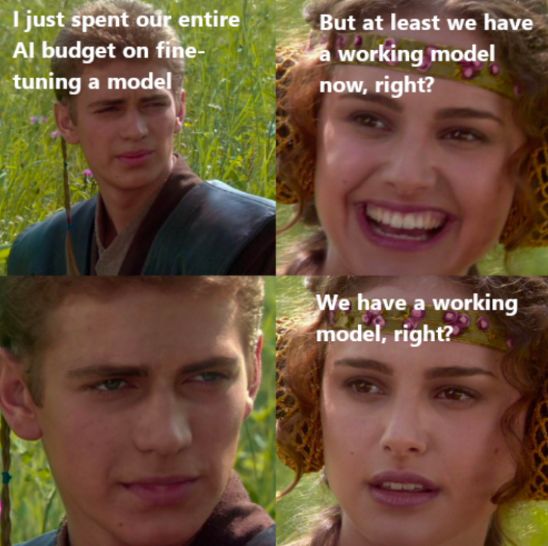
¿Que tenemos hasta ahora?
Preentrenar un modelo es costoso, intensivo en cómputo y memoria.
Finetunear un modelo requiere actualizar todos los pesos del modelo.
Finetunear también es costoso, intensivo en cómputo y memoria.

Slide 3
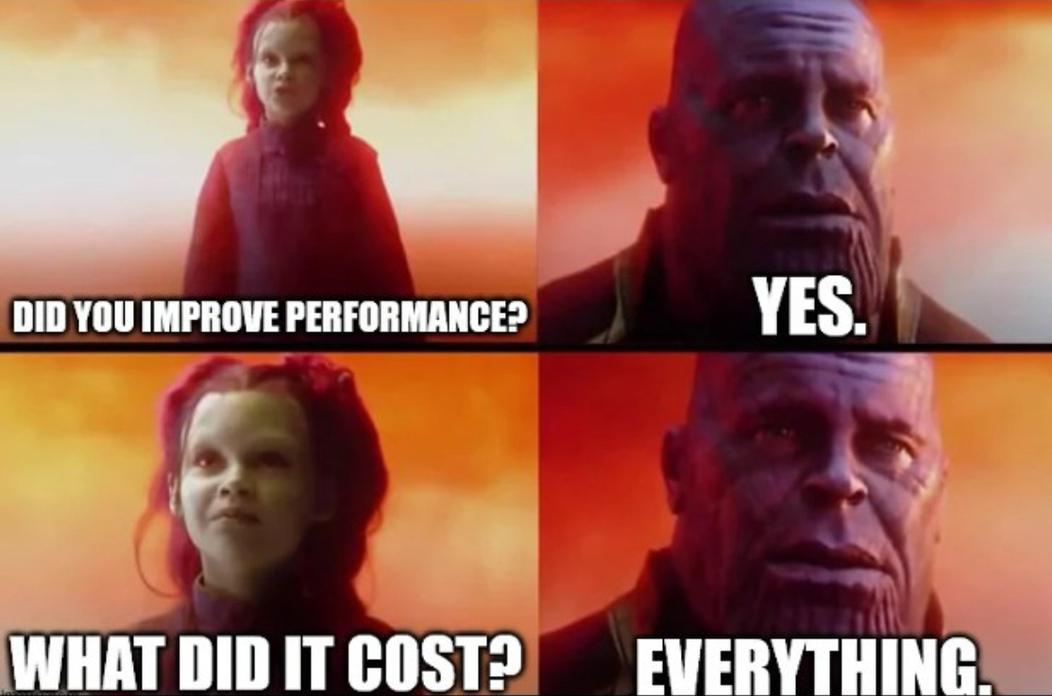

Slide 4
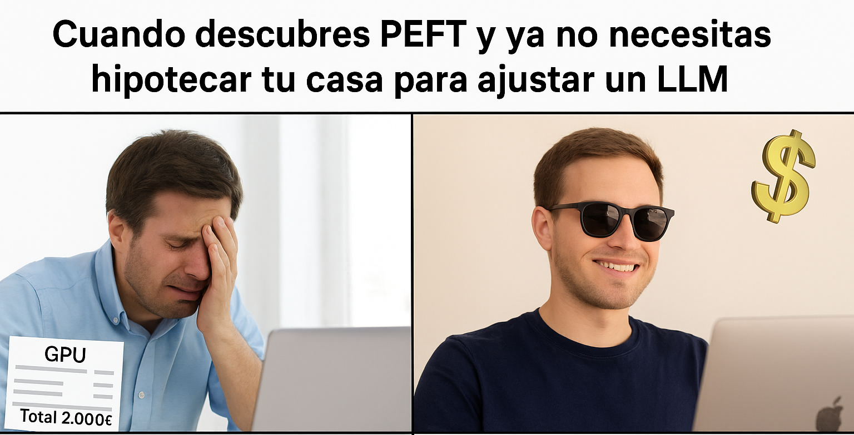
PEFT
El Parameter Efficient Fine-Tuning!
Solo actualiza un subconjunto de parámetros manteniendo la mayoría de los pesos congelados.
Reduce los requisitos de memoria, ¡permitiendo entrenamiento en una sola GPU!

Slide 5
PEFT
🔑
 | Fine-tuning | PEFT
Requerimientos computacionales | Similares a los del entrenamiento, pero menos tiempo. | Al entrenar un subset de parámetros, los requerimientos son muy pocos.
Requerimientos de espacio en disco | El modelo incrementa en tamaño en disco. | ¡El modelo se vuelve más pequeño!
Datos de entrenamiento | Dataset grande con muchos ejemplos. | Con un dataset pequeño es suficiente
Rendimiento del modelo | Mejor que en PEFT. | Similar a un Fine-tuning total, a veces peor.

Slide 6
PEFT
Nuevos parámetros
LLM ❄️

Slide 7

PEFT fine-tuning

Slide 8
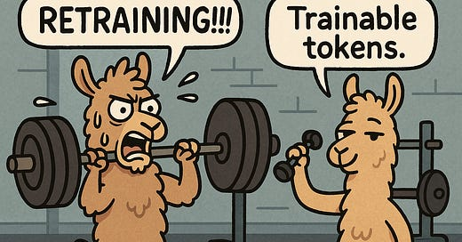
Low-Rank Adaptation
Es un PEFT que introduce matrices a las originales.
Congela los parámetros originales del modelo.
Introduce pequeñas matrices de descomposición de rango.
Reduce hasta un 90% aproximadamente los parámetros a entrenar.

Slide 9
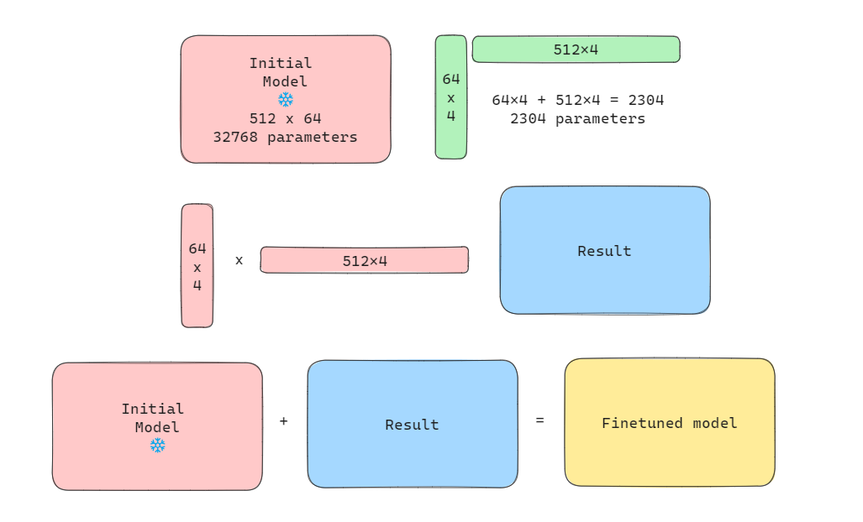
Low-Rank Adaptation
🔑

Slide 10
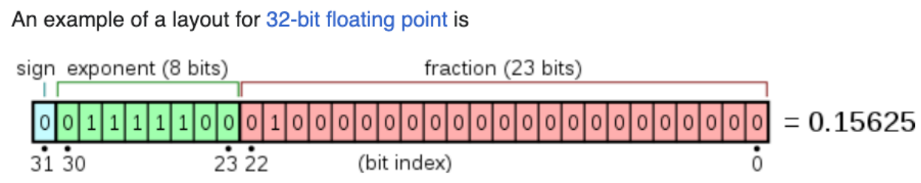
Cuantificación

Slide 11
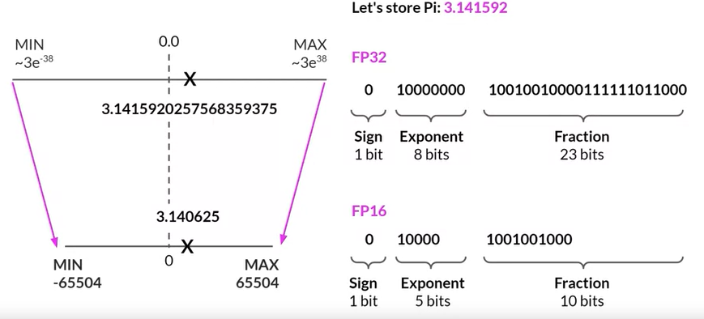
Cuantificación

Slide 12
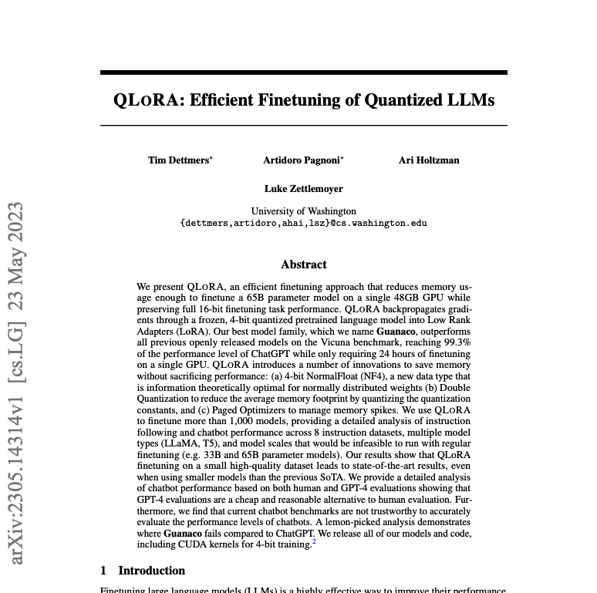
QLoRA
Quantized Low-Rank Adapter
Combina cuantización + LoRA para reducir memoria y coste computacional.
Permite hacer fine-tuning completo de modelos muy grandes (13B, 65B...) en una sola GPU.

Slide 13
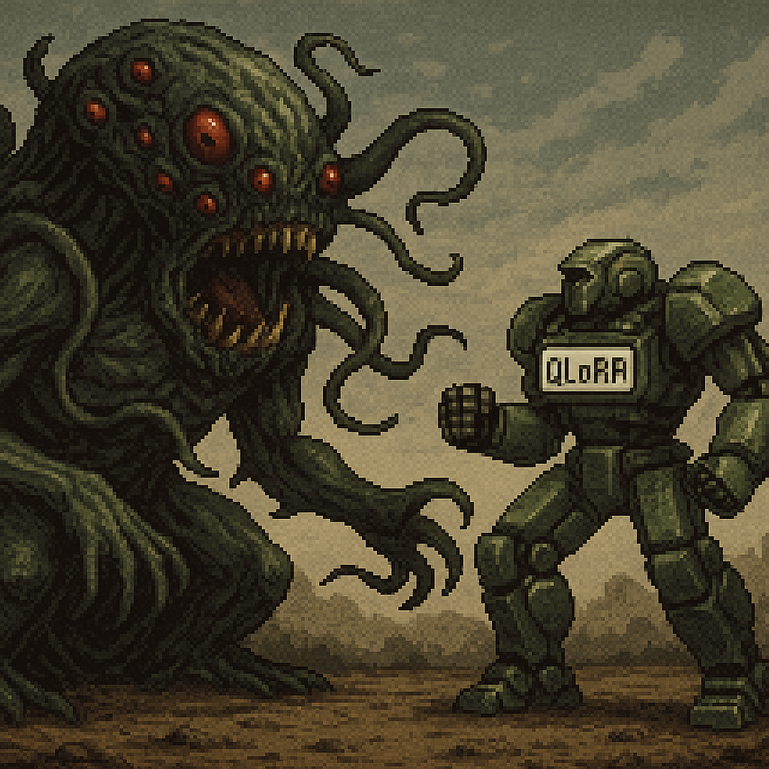
QLoRA
El modelo base se convierte a un formato comprimido de 2/4/8/16 bits (normal float 2/4/8/16).
Esto reduce la memoria sin afectar mucho la calidad.
No se modifica el modelo original.

Slide 14
Instruct Tuning Llama con QLoRA

